Slide 1


RECUERDA PONER A GRABAR LA CLASE
Notes:
Colocar todas las clases

Slide 2


¿DUDAS DEL ON-BOARDING?
MIRALO AQUI
Notes:
Obligatoria siempre.

Slide 3

Clase 15. DESARROLLO WEB
SERVIDORES Y SEO PARA TU SITIO
Notes:
Obligatoria siempre

Slide 4

Comprender el funcionamiento de los servidores.
Conocer las reglas básicas para mantener el SEO.
OBJETIVOS DE LA CLASE

Slide 5

GLOSARIO:
Clase 14
Condicionales: permiten establecer reglas para validar si se aplica o no una acción, cambio o asignación en el atributo de un elemento.
Bucle: es una secuencia que repite más de una vez una porción de código, dada cierta condición. Cuando la misma deja de cumplirse, el bucle finaliza.
Each: esta regla facilita la emisión de estilos, o la evaluación del código para cada elemento de una lista, o cada par en un mapa.
Maps: los mapas son variables cuyo valor es una colección de variables. Se definen con un nombre que los identifica. Las claves suelen ser cadenas o números, mientras que los valores pueden ser cualquier tipo de dato.
Extend: a menudo, al diseñar una página una clase debe tener todos los estilos de otra clase, así como sus propios estilos específicos. En esos casos usamos @extend, para traer los estilos de otra clase.
Mixins: te permiten definir estilos que pueden ser reutilizados en tu proyecto.

Slide 6
MAPA DE CONCEPTOS

Slide 7

MAPA DE CONCEPTOS CLASE 15
Servidores
¿Qué es un servidor?
Servidor hardware
Funcionamiento
Servidor software
Buenas prácticas optimizando imágenes
Tamaño de elementos
Aspectos a considerar
SEO: conceptos básicos
¿Qué es SEO?
Beneficios
Dificultades
Notes:
Se puede usar para comenzar o finalizar la clase, según sea más conveniente. La información de este slide es de relleno.
Recurso: Mapa de conceptos
Muestra rápidamente los contenidos de la clase y cómo se relacionan. Ayuda a los estudiantes a evitar “perderse” durante la clase, al avanzar en un sentido lineal una diapositiva tras otra. El ejemplo pertenece a la primera clase del curso UX/UI.
Sugerencia: -También se pueden mostrar con un menor énfasis o colores apagados, aquellos contenidos de clases anteriores y que se vinculen con la actual.
-Resaltar con color los temas que se abordan en la clase.

Slide 8




CRONOGRAMA DEL CURSO
Clase 14
Clase 15
Clase 16
SASS II
Servidores y SEO para tu sitio
Subida al Servidor
PRÁCTICAS DE LO VISTO EN CLASE
SASS II + SEO
PRÁCTICAS DE LO VISTO EN CLASE
TERCERA ENTREGA DEL PROYECTO FINAL
Notes:
Recurso: Cronograma del curso - Se muestra al inicio de cada clase
- Tiene un aspecto similar a un calendario. - Resume rápidamente: título de la clase, número y contenidos que abarca
- Guía rápida tanto para docentes, como para estudiantes. - Para mayor ubicación en el curso, también muestra en un tamaño más pequeño lo sucedido la clase anterior y la siguiente.
-Ubicar en el interior de cada clase aquellas cuestiones destacadas con las cuales se encontrará el alumno y con su respectivo nombre: desafíos, entregables de proyecto, actividades colaborativas o ejemplos en vivo.

Slide 9


GUIÓN DE LA CLASE
Accede al material complementario aquí.

Slide 10

SERVIDORES
Notes:
Usar para los módulos más importantes de la clase, donde se introducen conceptos que se ven en varios slides. No hay que usarla para todos los módulos.

Slide 11
SERVIDOR
Cuando hablamos de servidores, nos referimos al ordenador que pone recursos a disposición a través de una red, o al programa que funciona en dicho ordenador.
En consecuencia, aparecen dos definiciones de servidor: hardware y software.

Slide 12
SERVIDOR HARDWARE
🖳
Es una máquina física integrada en una red informática en la que, además del sistema operativo, funcionan uno o varios servidores basados en software.
Una denominación alternativa para un servidor basado en hardware es "host" (término inglés para "anfitrión"). En principio, todo ordenador puede usarse como "host", con el correspondiente software para servidores.

Slide 13
SERVIDOR SOFTWARE
🖧
Es un programa que ofrece un servicio especial que otros programas, denominados clientes (“clients”), pueden usar a nivel local o a través de una red. El tipo de servicio depende del tipo de software del servidor.
La base de la comunicación es el modelo cliente-servidor, y en lo que concierne al intercambio de datos, entran en acción los protocolos de transmisión específicos del servicio.

Slide 14
¿CÓMO FUNCIONA UN SERVIDOR?
La puesta a disposición de los servicios del servidor, a través de una red informática, se basa en el modelo cliente-servidor.
Este concepto hace posible distribuir las tareas entre los diferentes ordenadores, y hacerlas accesibles para más de un usuario final de manera independiente.

Slide 15
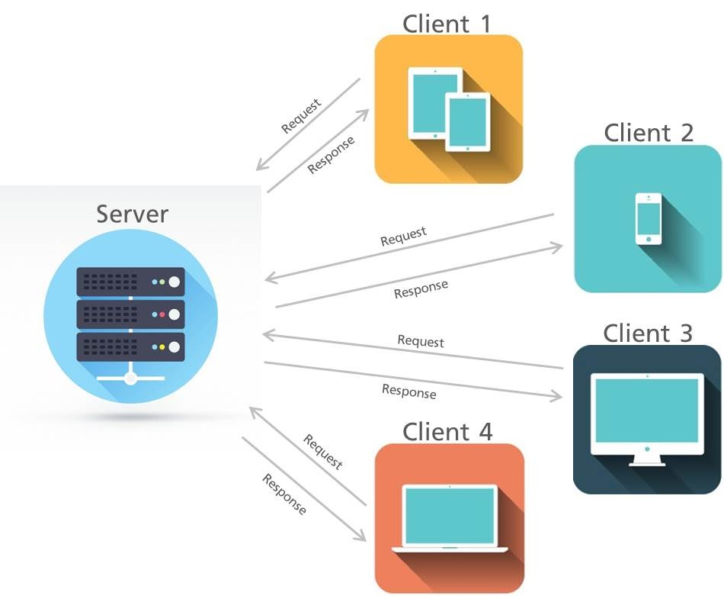

Slide 16

¿CÓMO FUNCIONA UN SERVIDOR?
Servidor web.
Servidor de archivos.
Servidor de correo electrónico.
Servidor de base de datos.
Servidor de juegos.
Servidor proxy.
Servidor DNS.

Slide 17
Servidores y el uso de SSL
La seguridad de tu sitio web brinda protección a tus clientes, de ataques informáticos, o robos de datos personales e información de pago.
El propósito de la seguridad web es prevenir ataques de esta (o de cualquier otra) clase.
Más formalmente, la seguridad es la acción o práctica de proteger sitios web del acceso, uso, modificación, destrucción o interrupción no autorizados.

Slide 18
PROTEGER SITIOS WEB CON EL PROTOCOLO HTTPS
HTTPS es un protocolo de comunicación de Internet, que protege la integridad y la confidencialidad de los datos de los usuarios entre sus ordenadores y el sitio web. A través del protocolo TLS, Seguridad en la capa de transporte, se brindan estas tres capas clave de seguridad:
Cifrado: se cifran los datos intercambiados, para mantenerlos a salvo de miradas indiscretas.
Integridad de los datos: los datos no se pueden modificar ni dañar durante las transferencias, ni de forma intencionada ni de otros modos, sin que sea detectado.
Autenticación: demuestra que tus usuarios se comunican con el sitio web previsto. Proporciona protección frente a los ataques "man-in-the-middle" y contribuye a la confianza de los usuarios, lo que se traduce en otros beneficios empresariales.

Slide 19
UTILIZAR CERTIFICADOS DE SEGURIDAD POTENTES
Para poder habilitar el protocolo HTTPS en tu sitio web, debes obtener un certificado de seguridad. Este es emitido por una autoridad de certificación (CA), que toma las medidas necesarias para verificar que tu dirección web pertenezca realmente a tu organización.
De este modo, se protege a tus usuarios de cualquier ataque "man-in-the-middle". Al configurar el certificado, asegúrate de obtener un nivel de seguridad alto escogiendo una clave de 2048 bits.
Pregunta a tu hosting si ofrecen HTTPS.

Slide 20
BUENAS PRÁCTICAS
OPTIMIZANDO IMÁGENES
Notes:
Usar para los módulos más importantes de la clase, donde se introducen conceptos que se ven en varios slides. No hay que usarla para todos los módulos.

Slide 21
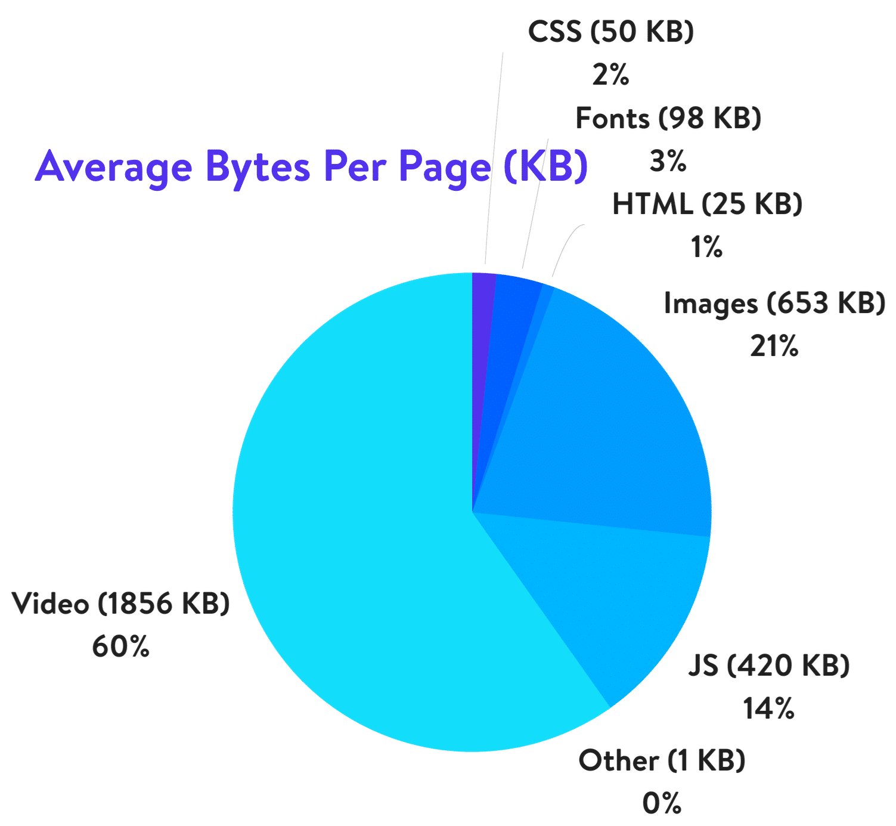
TAMAÑO DE ELEMENTOS
Como se observa en el gráfico, las imágenes y los videos ocupan la mayor parte del espacio de la web, lo que afecta el rendimiento.
Notes:
Se mejorará la velocidad de carga de las páginas. Si tu página tarda demasiado en cargarse, los usuarios que ingresen podrían cansarse de esperar y pasar a otra página web.
Mejora tu SEO. Pero… ¿cómo? Tu sitio clasifica más alto en los resultados del motor de búsqueda. Los archivos grandes ralentizan el sitio y los motores de búsqueda odian los sitios lentos. Es probable también que Google rastree e indexe tus imágenes más rápido para la búsqueda de imágenes de Google.
Crear copias de seguridad va a ser más rápido.
Los tamaños de los archivos de imagen más pequeños utilizan menos ancho de banda. Las redes y navegadores apreciarán esto.
Requiere menos espacio de almacenamiento en el servidor.

Slide 22
¿CÓMO OPTIMIZAR IMÁGENES PARA LA WEB Y MEJORAR EL RENDIMIENTO DE MI SITIO?
El objetivo principal de formatear tus imágenes es encontrar el equilibrio entre el tamaño de archivo menor y una calidad aceptable.
Hay más de una manera de realizar casi todas estas optimizaciones. Una de las formas más populares es simplemente comprimirlas antes de cargarlas. Normalmente, esto se puede hacer mediante una herramienta como Adobe Photoshop o Affinity Photo.

Slide 23


ASPECTOS A CONSIDERAR
Formato de archivo
Tipo de compresión
Elegir la combinación adecuada puede reducir el tamaño de la imagen. Tendrás que experimentar con cada imagen o formato de archivo para ver cuál funciona mejor.
Notes:
Usar para slides de texto con íconos. Sacar íconos de https://www.flaticon.com/

Slide 24

ELEGÍ EL FORMATO DE ARCHIVO CORRECTO

Slide 25


TIPOS DE COMPRESIÓN
Con pérdida
Sin pérdida
Elegir la combinación adecuada puede reducir el tamaño de la imagen. Tendrás que experimentar con cada imagen o formato de archivo para ver cuál funciona mejor.
Notes:
Usar para slides de texto con íconos. Sacar íconos de https://www.flaticon.com/

Slide 26

UTILIZANDO SVGS
SVG es una imagen vectorial en formato XML, que funciona muy bien para los logotipos, iconos, texto e imágenes sencillas.
Notes:
Razones de porqué es recomendado:
SVGs son automáticamente escalables tanto en navegadores como herramientas de edición de fotos. ¡Esto hace un sueño para diseñadores web y diseñadores gráficos!
Google indexa SVGs, de la misma manera en que lo hace en caso de PNGs y JPGs, así no tiene que preocuparse de SEO.
SVGs son tradicionalmente (no siempre) más pequeños que el tamaño del archivo PNG o JPG. Esto puede resultar tiempos de carga más rápidos.

Slide 27

Utiliza imágenes vectoriales, siempre que sea posible.
Elimina datos de imagen innecesarios.
Usa efectos CSS3 tanto como sea posible.
Usa las fuentes web en lugar de colocar el texto dentro de las imágenes.
Reduce la profundidad de bits a una paleta con menos colores.
Usa compresión con pérdida cuando sea posible.
Utiliza el tipo de imagen acorde al objetivo a alcanzar.

Slide 28
¿PREGUNTAS?
#CoderTip: Ingresa al siguiente link y revisa el material interactivo que preparamos sobre Preguntas Frecuentes, estamos seguros de que allí encontrarás algunas respuestas.
📝
Notes:
Cuando el curso cuenta con FAQs corresponde esta slide de “Preguntas”

Slide 29

BREAK
¡5/10 MINUTOS Y VOLVEMOS!

Slide 30

SEO: CONCEPTOS BÁSICOS
Notes:
Usar para los módulos más importantes de la clase, donde se introducen conceptos que se ven en varios slides. No hay que usarla para todos los módulos.

Slide 31


Slide 32
¿QUÉ ES SEO?
SEO significa “Search Engine Optimization”, es decir, Optimización de Motores de Búsqueda.
Este término es ampliamente utilizado en el segmento del marketing y el Ecommerce, que con frecuencia causa confusión entre los que son nuevos en el tema. El objetivo general del SEO es mejorar la posición de un sitio web, en los motores de búsqueda.

Slide 33
BENEFICIOS DE SEO
👍
Más visibilidad en las búsquedas
Atrae tráfico cualificado: potencial cliente.
Tráfico gratuito: no es necesario hacer publicidad para aparecer en las búsquedas.
Cuanto más contenido optimizado, más posibilidades de tener visitas.

Slide 34
DIFICULTADES DE SEO
👎
Pero… no hace magia
No garantiza una posición en las búsquedas
Resultados lentos
Difícil de controlar

Slide 35
PALABRAS CLAVE
Notes:
Usar para los subtemas de un módulo.

Slide 36
KEYWORDS O PALABRAS CLAVE
El primer paso en la optimización de motores de búsqueda consiste en determinar lo que se está optimizando.
Es decir, hay que identificar los términos que buscan los usuarios (“Keywords” o “Palabras clave”), y con los cuales se desea un sitio web clasifique en los motores de búsqueda.

Slide 37

KEYWORDS O PALABRAS CLAVE
<html> <head> <meta name="description" content="Ejemplo de Palabras Clave y Programación"> <meta name="keywords" content="HTML, ASP, JS, META, PALABRAS CLAVE, EJEMPLO"> </head> ...

Slide 38
TÍTULOS
Notes:
Usar para los subtemas de un módulo.

Slide 39
TÍTULOS
👉 Indica los títulos de las páginas utilizando las etiquetas title.
<title>Título de mi página</title>
👉 Una etiqueta title indica tanto a los usuarios como a los motores de búsqueda el tema sobre el que trata una página.
👉Lo ideal sería crear un título único para cada página del sitio.
👉El título de tu página principal puede incluir el nombre de tu sitio web o negocio, y podría incluir otra información importante.

Slide 40
DESCRIBE CON PRECISIÓN EL CONTENIDO DE LA PÁGINA
Sugerencia Describe con precisión el contenido de la página. Elige un título que resulte natural y comunique de forma eficaz el tema del contenido de la página. | Evitar Elegir un título que no tenga relación con el contenido de la página. Utilizar títulos predeterminados o imprecisos como "Sin título", o "Página nueva 1".

Slide 41
CREA TÍTULOS ÚNICOS PARA CADA PÁGINA
Sugerencia Idealmente, todas las páginas de un sitio web deberían tener un título único. De este modo, ayudas a Google a saber en qué difiere una página respecto a las otras. | Evitar Utilizar un mismo título en todas las páginas de un sitio web, o en un gran número de ellas.

Slide 42
UTILIZA TÍTULOS BREVES PERO DESCRIPTIVOS
Sugerencia Los títulos pueden ser breves e informativos a la vez. Si el título es demasiado largo, o se considera que incluye información poco relevante, es posible que se muestre solo una parte de él en los resultados de búsqueda. | Evitar Utilizar títulos demasiado largos que proporcionan poca información a los usuarios. Añadir palabras clave innecesarias a las etiquetas de título.

Slide 43
META DESCRIPTION
Notes:
Usar para los subtemas de un módulo.

Slide 44
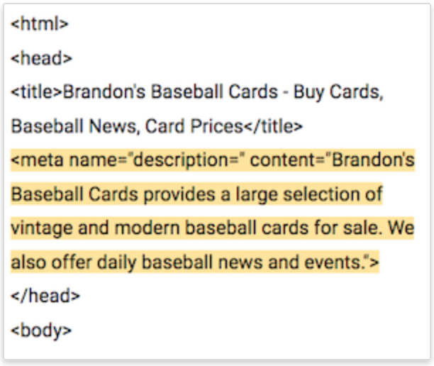
UTILIZA LA METAETIQUETA “DESCRIPTION”
La metaetiqueta de descripción de una página, ofrece a Google y a otros buscadores un resumen del contenido de la misma. Puede contener una frase o dos, o incluso un párrafo breve.
<meta name="description" content="Parrafo">

Slide 45
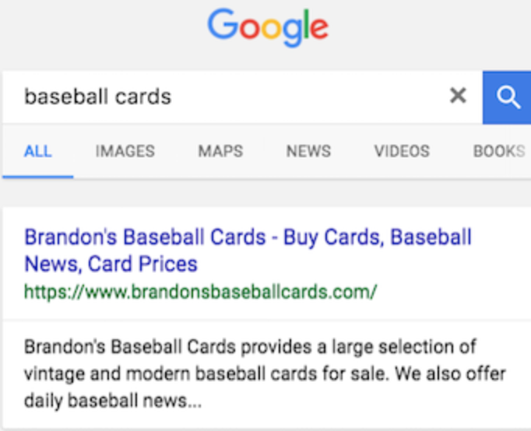
UTILIZA LA METAETIQUETA “DESCRIPTION”
Las metaetiquetas de descripción son importantes, porque Google puede utilizarlas como fragmentos en los resultados de búsqueda de tus páginas.

Slide 46
UTILIZA LA METAETIQUETA “DESCRIPTION”
Sugerencia Resume de forma precisa el contenido de la página: Descriptivo e informativo. Capta el interés al leer la metaetiqueta. Comprobar que tenga la longitud adecuada, para mostrarse por completo en la búsqueda. | Evitar Que no tengan relación con el contenido de las páginas. Proporcionar descripciones generales como "Esto es una página web" Rellenar la descripción solo con palabras clave. Copiar y pegar todo el contenido del documento.

Slide 47
UTILIZA LA METAETIQUETA “DESCRIPTION”
Sugerencia Utilizar descripciones únicas en cada página. Así, ayudas tanto a los usuarios como a Google, sobre todo si los usuarios realizan búsquedas que muestran varias páginas de tu dominio (por ejemplo, búsquedas con el operador site:). | Evitar Utilizar una única metaetiqueta de descripción en todas las páginas de un sitio web, o en un gran número de ellas.

Slide 48
ENCABEZADOS
Notes:
Usar para los subtemas de un módulo.

Slide 49
IMAGINA QUE HACES UN ESQUEMA
Al utilizar varios tamaños de encabezado en orden (h1,h2,h3, etc), se crea una estructura jerárquica de contenido, lo que permite a los usuarios navegar por un documento con más facilidad.
Considera cuáles son los puntos principales y secundarios del contenido de la página y, en función de ello, decide dónde utilizar etiquetas de encabezado.
Evita escribir texto que no ayude a definir la estructura de la página y utilizar etiquetas de encabezado en lugares en los que otras etiquetas, como <em> y <strong>, serían más adecuadas.

Slide 50
MODERA LA CANTIDAD DE ENCABEZADOS POR PÁGINA
Sugerencia Utiliza etiquetas de encabezado cuando creas que es pertinente, pero ten en cuenta que si incluyes demasiadas en una página, a los usuarios les costará distinguir de un vistazo dónde comienza o termina cada tema. | Evitar Utilizar demasiadas etiquetas de encabezado en una página. Escribir encabezados muy largos. Usar etiquetas de encabezado solo para añadir estilo al texto, sin definir una estructura.

Slide 51
ORGANIZAR LA JERARQUÍA
DE ARCHIVOS
Notes:
Usar para los subtemas de un módulo.

Slide 52
ENTIENDE CÓMO UTILIZAN LOS BUSCADORES LAS URL
Los buscadores necesitan una URL única por fragmento de contenido para poder rastrear e indexar dicho contenido. Deben utilizar URL diferentes para que aparezcan correctamente en la búsqueda.
Las URL se dividen generalmente en varias secciones distintas:
protocolo://nombredehost/ruta/nombredearchivo?cadenadeconsulta#fragmento
Fuente: https://developers.google.com/

Slide 53
ENTIENDE CÓMO UTILIZAN LOS BUSCADORES LAS URL
Por ejemplo:
https://www.example.com/CalzadoDeportivo/Mujer.htm?talla=8#info
Por lo general, los fragmentos (en este caso, "#info") identifican a qué parte de la página se desplaza el navegador. Dado que normalmente el contenido es el mismo independientemente del fragmento, los buscadores suelen ignorarlos.

Slide 54
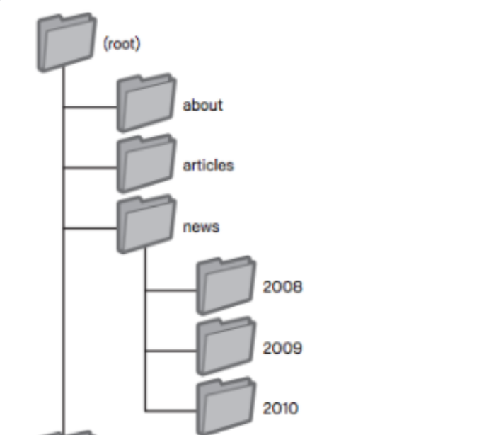
LA NAVEGACIÓN ES IMPORTANTE PARA LOS BUSCADORES
La navegación de un sitio web es importante por tres motivos:
Ayuda a los visitantes a encontrar rápidamente el contenido que buscan.
Contribuye a que los buscadores comprendan qué contenido considera importante el webmaster.
Aunque los resultados de búsqueda de Google muestran información a nivel de página, a Google también le gusta saber, en términos generales, qué función tiene una página en el conjunto del sitio web.

Slide 55
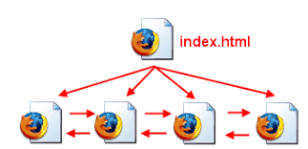
PLANIFICA LA NAVEGACIÓN A PARTIR DE LA PÁGINA PRINCIPAL
Todos los sitios web tienen una página principal o de inicio, que suele ser la página más visitada y el punto de partida de navegación.
Debes pensar en cómo los visitantes van a ir de la página principal (de inicio), a una página con contenido más específico.
¿Recuerdan lo que vimos en la parte de los enlaces?

Slide 56
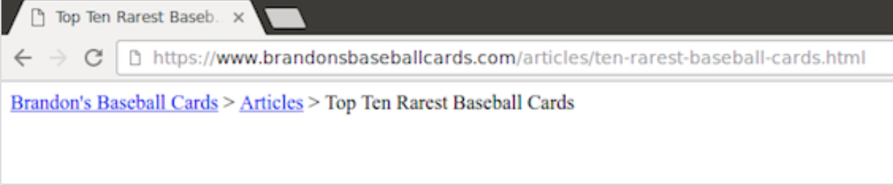
UTILIZA “LISTAS DE RUTA DE EXPLORACIÓN”
Una ruta de exploración (también llamada breadcrumb) es una fila de enlaces internos, situada en la parte superior o inferior de una página, que permite a los visitantes volver rápidamente a una sección anterior, o a la página de inicio.

Slide 57
MAPA DE SITIO
Notes:
Usar para los subtemas de un módulo.

Slide 58
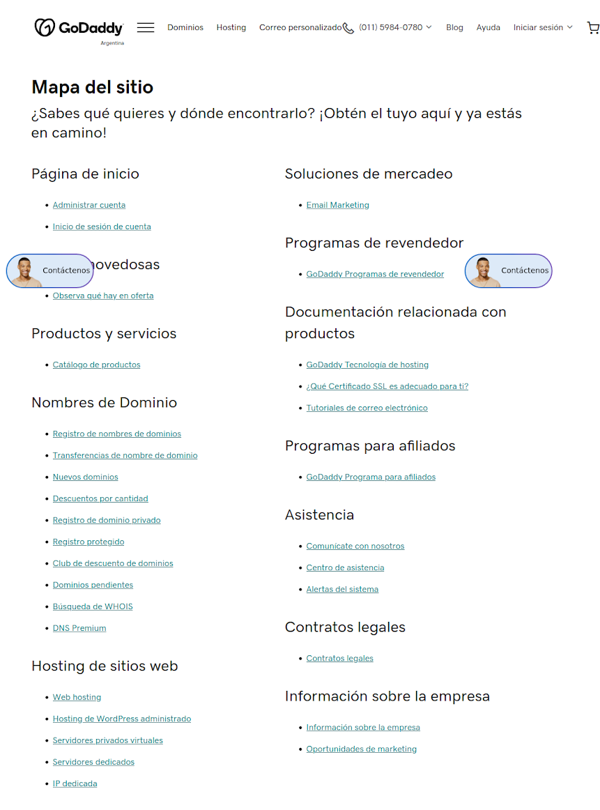
CREA UN MAPA DE NAVEGACIÓN SENCILLA
Un mapa de sitio es una página sencilla de un sitio web que muestra su estructura, y normalmente consiste en una lista jerárquica de las páginas que se incluyen en éste.
Es posible que los visitantes la consulten si no pueden encontrar algunas páginas del sitio web. Los buscadores también la visitan.

Slide 59
SITEMAP PARA BUSCADORES
Crea una página de navegación para los usuarios y un sitemap para los buscadores.
Para aprovechar los buscadores, crea un archivo de sitemap en formato XML que incluya todas las URL relevantes del sitio web. De este modo, los buscadores descubrirán las páginas. Utiliza XML sitemaps
Evitar:
🚫 Que tu página de navegación quede obsoleta o incluya enlaces rotos.
🚫 Que sólo enumere las páginas sin organizarlas (como ser por tema).
Fuente: https://developers.google.com/

Slide 60
CREA UNA ESTRUCTURA DE DIRECTORIOS SIMPLE
Utiliza una estructura de directorios que organice bien el contenido y permita que los visitantes identifiquen dónde se encuentran con facilidad. Prueba indicar el tipo de contenido que se incluye en una URL con la estructura de directorios.
Evitar:
🚫 Tener un anidamiento de subdirectorios profundo como ".../dir1/dir2/dir3/dir4/dir5/dir6/página.html".
🚫 Utilizar nombres de directorios que no tengan relación con el contenido de estos.

Slide 61
CONTENIDO TEXTUAL
Notes:
Usar para los subtemas de un módulo.

Slide 62
REDACTA TEXTOS FÁCILES DE LEER
A los usuarios les gusta el contenido bien escrito y fácil de entender.
Evitar:
🚫 Redactar texto de mala calidad con errores ortográficos o gramaticales.
🚫 Publicar contenido extraño o mal escrito.
🚫 Insertar texto en imágenes o vídeos para publicar contenido textual: puede que los usuarios quieran copiar y pegar el texto. En estos casos, los buscadores no pueden leerlo.

Slide 63
ORGANIZA LOS TEMAS CLARAMENTE
Te recomendamos que organices el contenido para que los usuarios sepan dónde termina un tema y empieza otro, creando una especie de historia.
Al dividir el contenido en secciones o bloques lógicos, los usuarios pueden encontrar lo que buscan más rápidamente.
Evitar:
🚫 Escribir grandes cantidades de texto sobre varios temas en una página sin párrafos, subtítulos ni separaciones.

Slide 64
OPTIMIZA EL CONTENIDO PARA LOS USUARIOS, NO PARA LOS BUSCADORES
Diseña tu sitio web teniendo en cuenta las necesidades de los visitantes y, a la vez, asegúrate de que los buscadores puedan acceder a él fácilmente.
Evitar:
🚫 Añadir demasiadas palabras clave innecesarias que vayan dirigidas a los buscadores y que puedan molestar o confundir a los usuarios.
🚫 Tener bloques de texto como "errores ortográficos frecuentes utilizados para llegar a esta página" que no aportan prácticamente nada a los usuarios.
🚫 Ocultar texto a los usuarios de forma engañosa, pero mostrarlo a los buscadores.
Notes:
El tercer item tiene contenido oculto

Slide 65
PROPORCIONA SUFICIENTE CONTENIDO SOBRE UN TEMA
Para crear contenido de alta calidad, se necesita gran cantidad de al menos uno de estos factores: tiempo, dedicación, experiencia y talento.
El contenido debe ofrecer información precisa, estar redactado de manera clara y ser exhaustivo.
Evitar:
🚫 Proporcionar contenido insuficiente para cumplir el objetivo de la página.

Slide 66
OPTIMIZACIÓN MÓVIL
Notes:
Usar para los subtemas de un módulo.

Slide 67
ELIGE UNA ESTRATEGIA DE
OPTIMIZACIÓN MÓVIL
Existen varias opciones para optimizar tu sitio web para móviles, y Google admite distintos métodos de implementación:
👉 Diseño web adaptable (método recomendado y es el que vimos como “diseño responsivo”).
👉Publicación dinámica.
👉 URL independientes.
Una vez que hayas creado un sitio web optimizado para móviles, usa la prueba de optimización para móviles de Google.

Slide 68
PROMOCIÓN
Notes:
Usar para los subtemas de un módulo.

Slide 69

REDES SOCIALES
Los sitios web, creados para fomentar la interacción y el intercambio de información entre usuarios, han facilitado que se relacionen grupos de usuarios con intereses similares y contenido oportuno.
Evitar:
🚫 Promocionar todas las novedades pequeñas; promociona solo las grandes e interesantes.

Slide 70
LLEGA A LOS USUARIOS DE LA COMUNIDAD RELACIONADA CON TU SITIO WEB
Es probable que ya haya varios sitios web sobre temáticas similares a la tuya, y estar en contacto con ellos puede resultar útil.
Los temas más actuales de tu nicho o comunidad, pueden darte ideas para crear contenido u ofrecer buenos recursos a los usuarios.
Evitar:
🚫 Enviar solicitudes a todos los sitios web cuyo contenido esté relacionado con tu área temática para que incluyan enlaces a tu sitio web.

Slide 71
ANALIZA EL RENDIMIENTO DE BÚSQUEDA
Los motores de búsqueda principales, incluido Google, proporcionan herramientas gratuitas con las que los webmasters pueden analizar el rendimiento de su sitio web en el motor de búsqueda que decidan. En el caso de Google, se trata de Search Console.
Search Console da respuesta a dos preguntas importantes:
¿Puede Google encontrar mi contenido?
¿Qué rendimiento tiene mi sitio web en los resultados de la Búsqueda de Google?

Slide 72
🛠 HERRAMIENTAS RECOMENDADAS PARA SEO 🛠
Wordtracker Scout - Extensión de Chrome: Con esta herramienta podemos ver que usan nuestros competidores para mejorar su SEO.
Keyword Shitter: Nos permite generar keywords útiles para nuestra web según el tema que se vende.
Seoquake: Permite revisar todos los parámetros de SEO utilizados por una web.
SEO Minion - Extensión de Chrome: Permite verificar la optimización SEO de una página web, los enlaces rotos, las vistas previas de SERP y cuenta con una simulación y comparación de SERP internacional.

Slide 73
W3C
Notes:
Usar para los subtemas de un módulo.

Slide 74

OBJETIVOS DEL W3C
El W3C, World Wide Web Consortium, tiene como misión guiar la web a través de desarrollar estándares, protocolos y pautas que aseguren el crecimiento de la web a largo plazo.
Los principios en los que se fundamenta la misión y visión son:
🪐 Web para todo el mundo.
📲 Web desde cualquier dispositivo.
👫 Web de los Autores y Consumidores.
📈 Web de los Datos y Servicios.
👊 Web de Confianza.

Slide 75
UN POCO MÁS DE LOS PRINCIPIOS
Recordando la importancia que tiene la web en la educación y el desarrollo de las personas, el W3C considera que todos tienen que tener acceso a ella, generando iniciativas de accesibilidad y fomentando internacionalización.
De esta forma, se está ayudando a que personas no sean privadas de los beneficios, ya sea por contar con algún tipo de discapacidad o debido a la barrera del lenguaje.
Además promueve la generación de contenido responsive, ya que el de dispositivo que tengas no debería ser un limitante para llegar a la web, y las ventajas que la misma trae.

Slide 76

ACCESIBILIDAD EN LA WEB
Dedicando un párrafo aparte a la accesibilidad, no solo quienes podemos o sabemos leer usamos la web. Personas con capacidades diferentes hacen uso constante de los recursos a los que estamos tan acostumbrados de internet.
Algunas buenas prácticas accesibles incluyen el uso de atributos como alt, aria y role, generación de subtítulos para videos, transcripciones para audios, tamaños apropiados para elementos web interactivos y un buen contraste de color, entre otros.

Slide 77
UN POCO MÁS DE LA VISIÓN
La web nació como un espacio de comunicación, y durante mucho tiempo la gente "solo leía". Ésto no puede ser más diferente hoy, dado que la gente genera y consume contenido. Por este motivo, se generaron patrones y arquitecturas de diseño, y se han creado enormes repositorios de datos y servicios, siendo importante saber distinguir y comprender los requisitos de cada uno.
Además, la naturaleza social de nuestras relaciones, ha llevado a interacciones cada vez más complejas, que incluso pueden ser sólo digitales, por lo que la confianza y seguridad son fundamentales para construir hacia adelante.

Slide 78

7
SASS II + SEO
Aplicar un mapa, un mixin y un extend en nuestro proyecto. Realizar las modificaciones necesarias para mejorar el SEO en nuestro sitio.
Notes:
Usar para desafíos entregables. Editar el número con el número de desafío correspondiente..

Slide 79

APLICAR SEO A NUESTRA PÁGINA
Formato: archivos HTML y documento de Google Doc. Debe tener el nombre “Idea+Apellido”. Sugerencia: carpeta en formato zip o rar con el/los archivos HTML. Revisar que el documento tenga permisos para el acceso.
>> Consigna: Aplicar un mapa, un mixin y un extend para modificar cualquier elemento de nuestro sitio. Realizar las modificaciones necesarias para mejorar el SEO en nuestro sitio. >>Aspectos a incluir en el entregable: Declarar un mapa y utilizar un map-get. Extender una clase base y modificarla. Generar un mixin para reutilizar código. Suma keywords, descripción, títulos y encabezado a todas las páginas de tu sitio. Explica en un Google Doc los cambios realizados en el punto anterior, por ejemplo: “Agregué estas keywords”, “cambié estos títulos” >>Ejemplo: Carpeta comprimida con mi sitio / Documento explicativo del SEO
Notes:
Desarrollo de un desafío entregable

Slide 80

¿PREGUNTAS?
Notes:
Obligatoria. Se sugiere ubicar al finalizar la explicación de algún tema, para abrir formalmente el espacio de preguntas y ordenar la interacción.

Slide 81

TE INVITAMOS A QUE COMPLEMENTES LA CLASE CON LOS SIGUIENTES CODERTIPS
Notes:
Portada de Coder Tips

Slide 82


VIDEOS Y PODCASTS
Webinar cómo hacer una página web | Webinar Desarrollo Web | CODERHOUSE | https://www.youtube.com/watch?v=QlNeEyeWpyM
Notes:
Usar para que los estudiantes puedan explorar recursos creados por CoderHouse.
Se puede vincular contenido de: Canal de YouTube de Coder: https://www.youtube.com/c/CoderHouse
Canal de Spotify de Coder: https://open.spotify.com/show/6Z4gbxrzelqVU3syDH3JzI

Slide 83

¿QUIERES SABER MÁS? TE DEJAMOS MATERIAL AMPLIADO DE LA CLASE
Notes:
Portada de Material Ampliado

Slide 84

Escanea tu web para SEO (alternativa 1) | GTmetrix
Escanea tu web para SEO (alternativa 2) | Screamingfrog
Simulador de tags SEO (alternativa 1) | Mangools
Simulador de tags SEO (alternativa 2) | HEY META
Notes:
Usar para que los estudiantes puedan explorar en sus casas los recursos vistos en clase: libros, artículos, herramientas, websites, videos (ajenos a Coder)
Enviar el contenido a integrar a contenidos@coderhouse.com para que lo podamos incluir en el Repositorio.

Slide 85
¡MUCHAS GRACIAS!
Resumen de lo visto en clase hoy:
Comprender el funcionamiento de los servidores.
Aplicar seguridad al sitio.
Conocer las reglas básicas para mantener el SEO.
Notes:
Obligatoria siempre. En caso de cerrar con el “mapa de conceptos” se puede dejar solo “muchas gracias”. Completar el resumen con palabras claves de lo visto.

Slide 86

OPINA Y VALORA ESTA CLASE
Notes:
Obligatoria siempre.

Slide 87

#DEMOCRATIZANDOLAEDUCACIÓN

